Slide 1
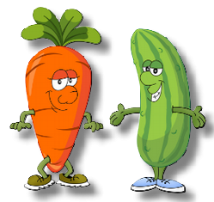
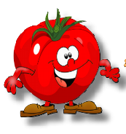
Государственное бюджетное дошкольное образовательное учреждение
детский сад № 2 комбинированного вида
Петродворцового района г. Санкт-Петербург
Итоговое мероприятие в рамках реализации
краткосрочного проекта
«Веселые овощи»
Составители:
воспитатель высшей категории
Гайдай Елена Николаевна
тифлопедагог высшей категории
Довгий Светлана Владимировна
Notes:
1

Slide 2
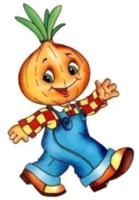
Цель проекта: - Уточнить и расширить представления детей об овощах: названиях, форме, цвете, вкусе, запахе, твердости (мягкости); - развивать речь, сенсорные способности, формировать умение объединять плоды по сходному признаку.

Slide 3
Задачи:
Развивающие:
расширять представление об овощах: о их многообразии , местах произрастания,
внешнем виде;
учить выделять свойства овощей, воспринятых зрительно и тактильно;
повышать интерес к продуктивной деятельности;
развивать внимание, память и мышление;
Обучающие:
формировать умение высказываться о внешнем виде овощей, выполняемых
действиях в форме предложения с опорой на речевой образец педагога
учить слушать произведения художественной литературы, понимать содержание
обогащать и активизировать словарь;
развивать диалогическую речь
продолжать формировать навыки работы на интерактивной доске
Воспитательные:
формировать интерес к художественным произведениям(загадки, пословицы,
поговорки, сказки, стихи)
воспитывать уважение к труду взрослых
Коррекционно-развивающие
учить узнаванию овощей, представленных в разной модальности (силуэт-контур)
формировать представления об овощах на полисенсорной основе
Notes:
3
3

Slide 4
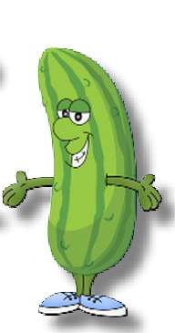
Формы реализации:
Совместная познавательно-исследовательская
деятельность.
Беседы с детьми.
Игровая деятельность (дидактические игры, игры с
использованием компьютерных программ mimio,
«Фантазеры», интерактивные игры)
Выполнение работ по изобразительной деятельности и
ручному труду.
Проведение развлечений
Чтение художественной литературы
Театрализация
Notes:
4

Slide 5
Этапы реализации проекта
Notes:
5

Slide 6
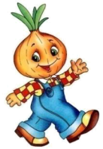
I этап. Организационный.
составление поэтапного плана работы;
подбор методической и художественной литературы по
выбранной теме
анализ предметно-развивающей среды: подбор и
изготовление необходимого оборудования
II этап. Планирование реализации проекта.
определение задач воспитательно-образовательной
и коррекционно-развивающей работы;
планирование деятельности
Notes:
6

Slide 7
III этап
Реализация проекта.
Notes:
7

Slide 8
ИГРОВАЯ ДЕЯТЕЛЬНОСТЬ
Дидактические игры | Сюжетно-ролевые игры | Подвижные игры
Настольные игры: лото, домино, парочки Поможем повару приготовить суп Вершки и корешки Овощи и фрукты Узнай на вкус Подбери по цвету Огород, что где растет? Волшебный мешочек Съедобное- несъедобное Кто что любит кушать? | «Овощной магазин» «Машина везет овощи с поля» «На кухне» | «Прятки» («Куда спрятался овощ») «Принеси что назову» «Соберем овощи в корзину, а фрукты в ведро»
Notes:
8

Slide 9
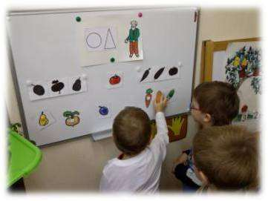
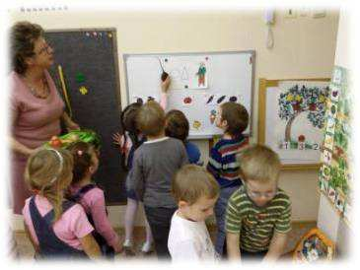
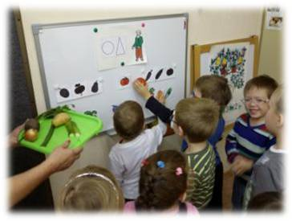
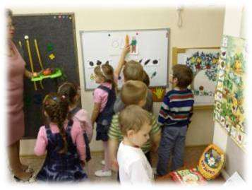
«Определи….»
по форме
по силуэту
Notes:
9

Slide 10
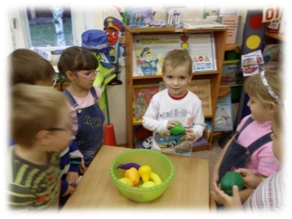
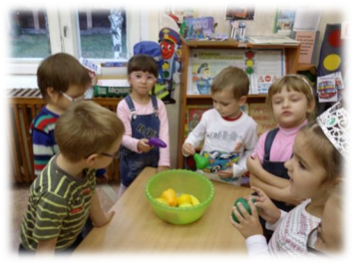
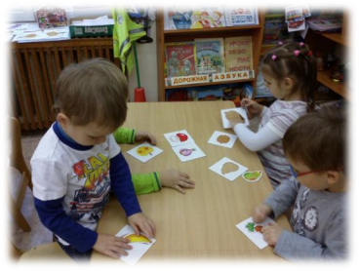
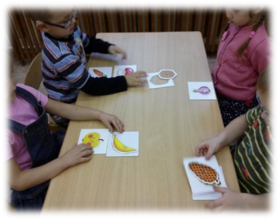
Закрепим полученные знания
в самостоятельной игре
Notes:
10

Slide 11
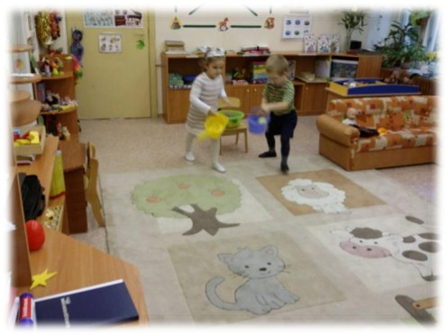
Будем дружно
мы играть-
овощи друг другу
передавать.
Notes:
11

Slide 12
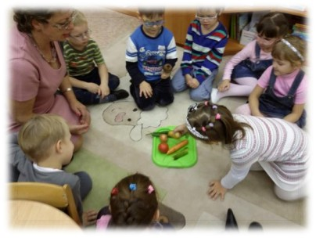
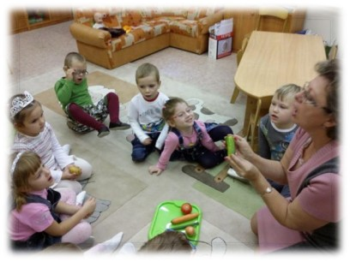
Капуста, морковка,
огурчик и лук
весело в гости к нам
с грядки идут
Notes:
12

Slide 13
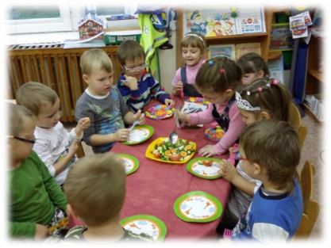
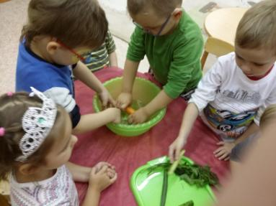
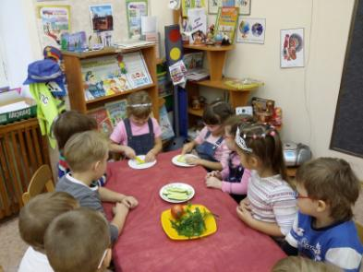
Овощи помоем и
в салат отправим
Notes:
13

Slide 14
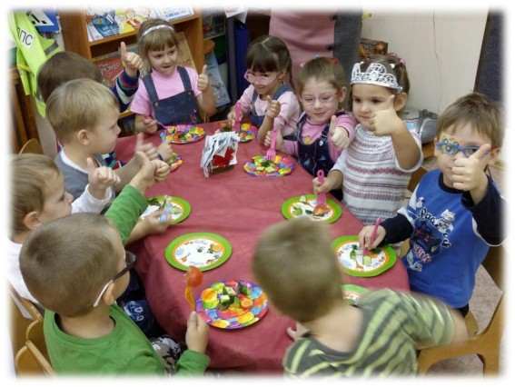
Очень важно для здоровья
Витаминов много есть.
Огурец, томат, морковка
Вызывают интерес.
Notes:
14

Slide 15
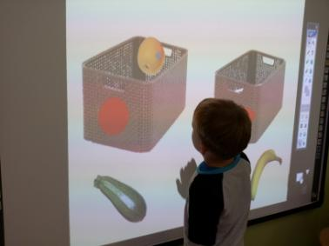
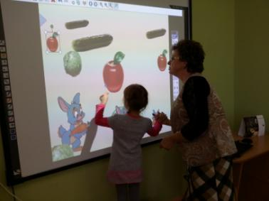
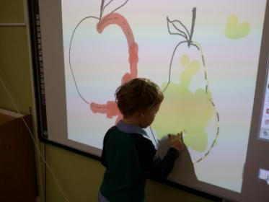
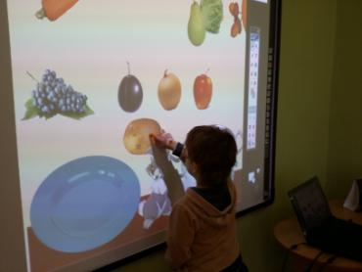
Игры в программе mimio
Notes:
15

Slide 16
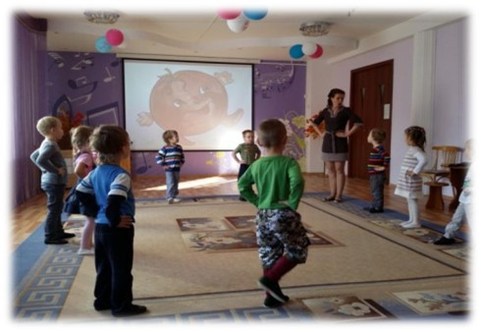
Мы корзиночки
возьмем,
Урожай в них
соберем
Хоровод
«Урожай»
Notes:
16

Slide 17
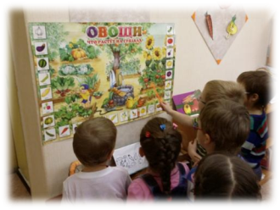
Развитие речи
Беседы | Чтение
Где растут овощи? О пользе овощей и фруктов Что можно приготовить из овощей? | Песенки, потешки, поговорки, загадки Сказка ( «Репка», «Мужик и медведь», «Пых», «Как варить компот» Стихи «Овощи», «Купите лук», «Посадила баба Фекла…»
Notes:
17

Slide 18
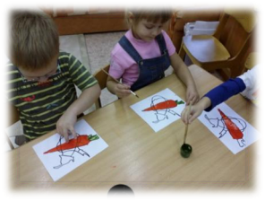
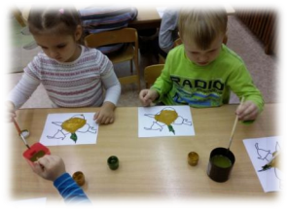
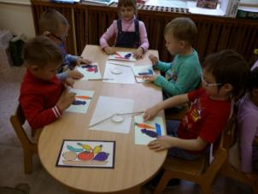
ИЗОБРАЗИТЕЛЬНАЯ ДЕЯТЕЛЬНОСТЬ
Рисование | Аппликация | Лепка
«Овощи спрятались» | «Овощи на тарелочке» | «Фрукты: яблоки и груши»
Notes:
18

Slide 19
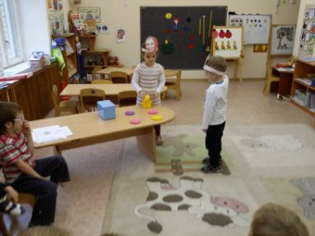
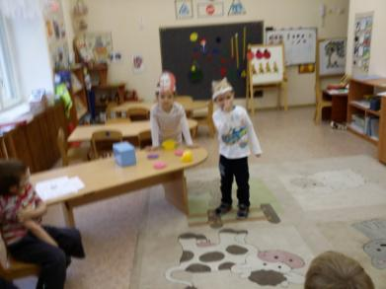
Инсценировка р.н. песни
«Тень-тень-потетень…
В огороде-то плетень.
В избе печка топится,
Бабушка торопится:
Она репку печет,
По тарелочкам кладет.
Кот к тарелке – скок!
Себе нос обжег.
Notes:
19

Slide 20
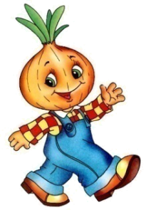
Спасибо за внимание!
Notes:
20

